Slide 1
ผลการตรวจสอบเวชระเบียนผู้ป่วยใน (Coding)
จังหวัดสระแก้ว
ปี 2563
สำนักงานหลักประกันสุขภาพแห่งชาติ เขต ๖ ระยอง
วันที่ 6 เดือน สิงหาคม พ.ศ. 2563

Slide 12
CODER

Slide 18
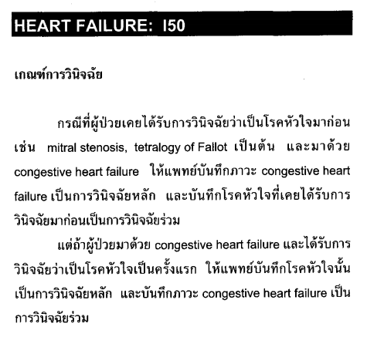
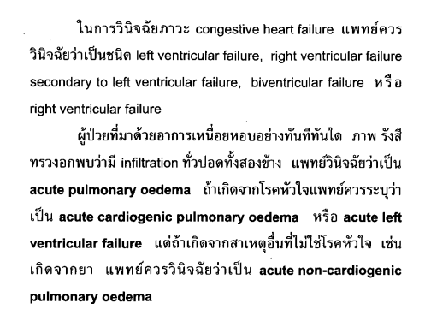

Slide 19
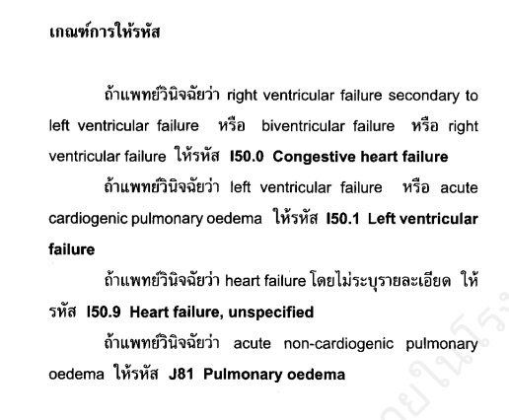

Slide 21
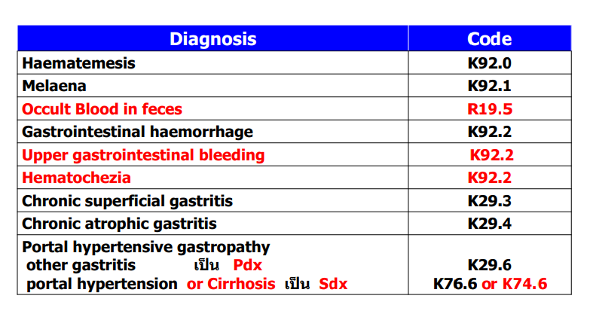

Slide 27
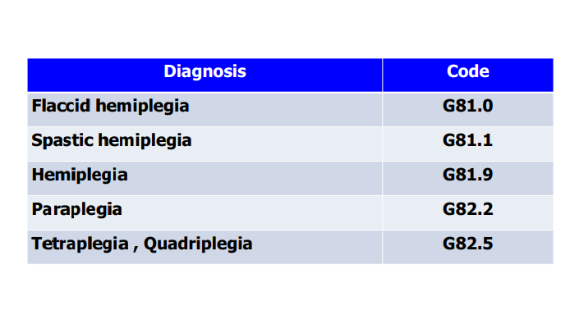

Slide 29
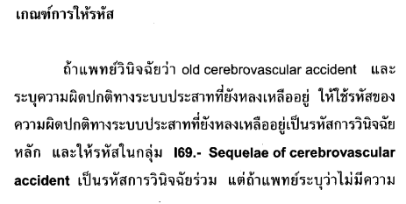

Slide 34
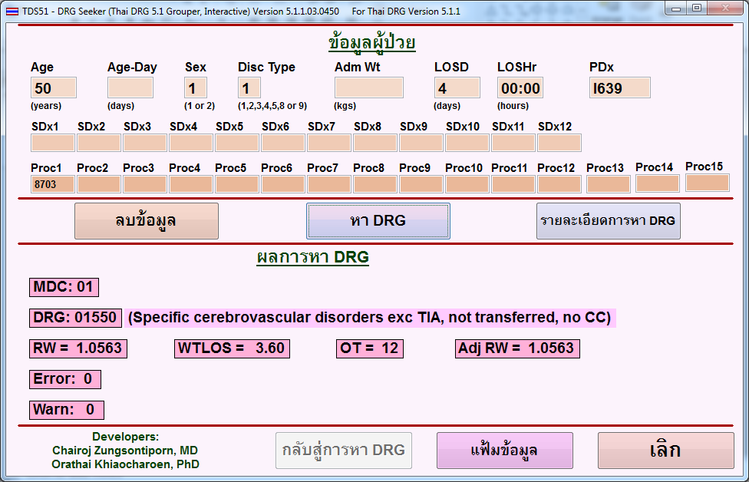

Slide 36
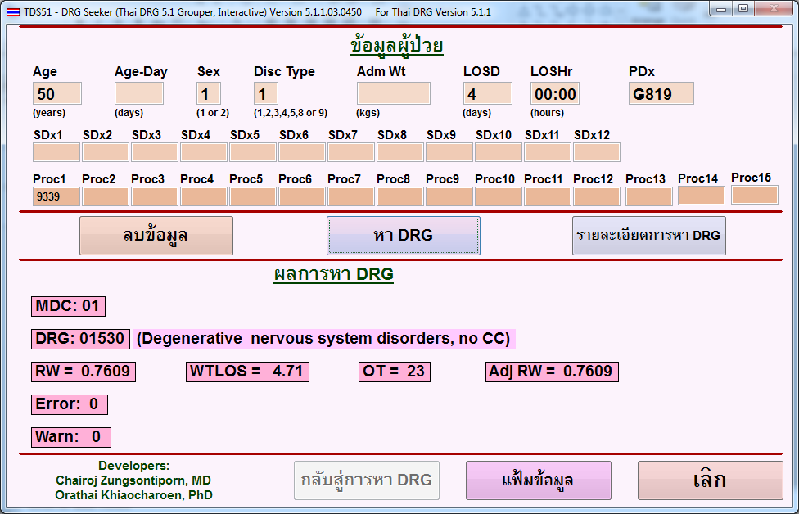

Slide 37
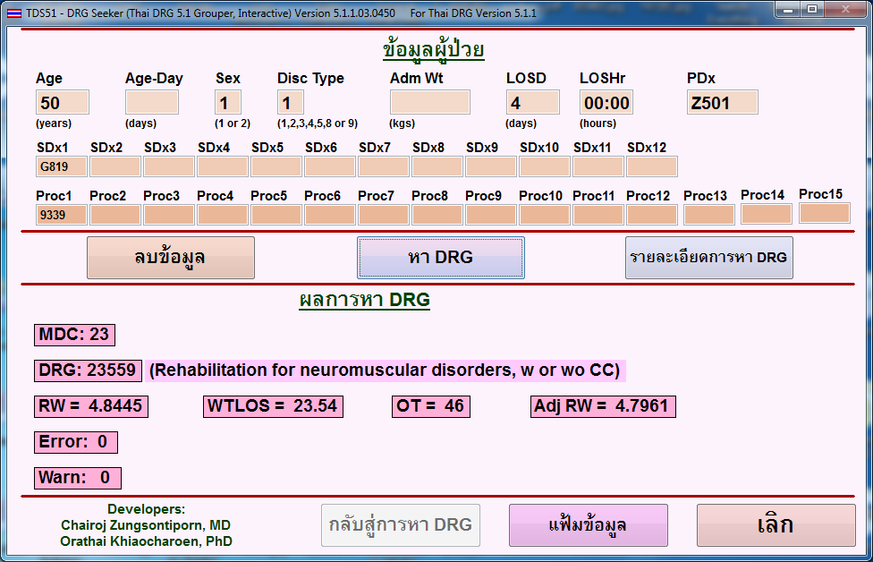
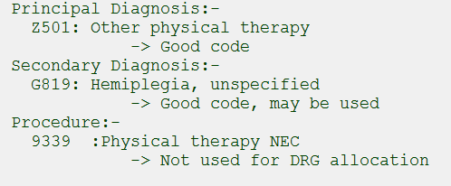

Slide 40
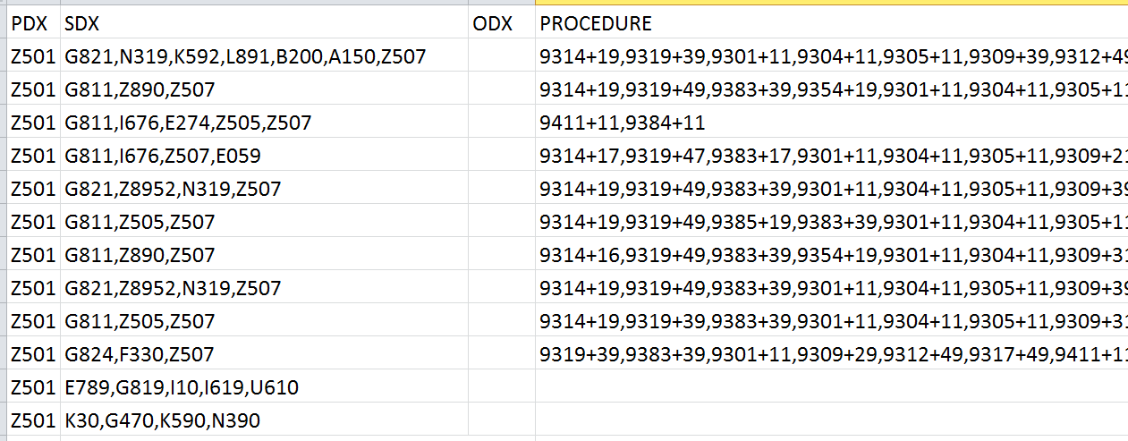

Slide 41
PDX | SDX
Z501 | G821,N319,K592,L891,B200,A150,Z507
Z501 | G811,Z890,Z507
Z501 | G811,I676,E274,Z505,Z507
Z501 | G811,I676,Z507,E059
Z501 | G821,Z8952,N319,Z507
Z501 | G811,Z505,Z507
Z501 | G811,Z890,Z507
Z501 | G821,Z8952,N319,Z507
Z501 | G811,Z505,Z507
Z501 | G824,F330,Z507
Z501 | E789,G819,I10,I619,U610
Z501 | K30,G470,K590,N390

